Slide 1
中仓网助力
仓储资源平台化
中仓网 李纲
2015-11

Slide 2
CONTENTS
目录
1
PART
行业背景
中仓网

Slide 3
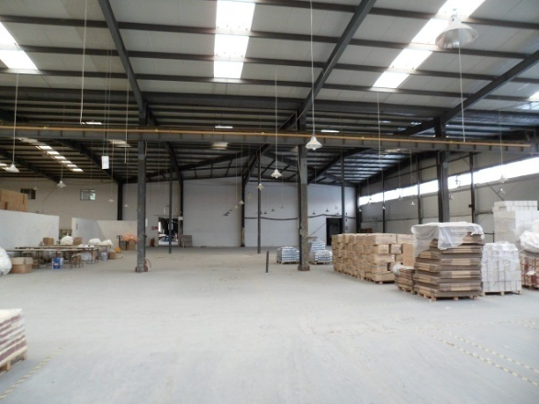
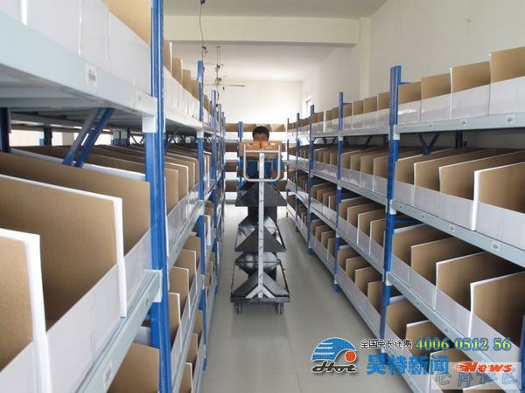
中国仓储的未来
中国仓储的未来在哪儿？
随着互联网转型的高速发展，企业平台化、互联网化
已经成为趋势，不可逆转!
平台化企业服务将成就
仓储企业网络化一体化的未来大趋势
原始库
电商仓

Slide 4











仓储网络化三大趋势
运营网络化
（地址仓网络化基础上的数据引领）
仓运配一体化
服务标准化

Slide 5
仓储为什么要平台化
服务转型推动
客户需求必然
利润升级必然
企业平台趋势推动
资本市场要求

Slide 6
仓储平台化的条件
自身硬件升级
员工团队升级
平台化
软件系统化升级
（WMS/PMS/OMS/ERP)
网路拓宽

Slide 7
仓储资源平台化的要素
入网全国，跨界融合
线上线下同步进行
一键服务全程
平台化
要素
功能弱化仓储
强化一体化服务
引入资本、增强服务能力
系统化软件全程服务
标准化、规范化、统一化落地

Slide 8

仓储平台化的意义
全国再无单功能仓储
仓储业务的地域限制性打开，实现正在的开放式仓储
仓储盈利模式由
单一化向一体化服务
仓储的平台化直接推动运、配的一体化和网络化
解决企业互联网化后的产业链畅通

Slide 9
CONTENTS
目录
2
PART
行业背景
中仓网

Slide 10
中仓网——中国仓储电子商务平台
。
中仓网目前服务仓储企业的
线下网点全国有4000多
门店，全国认证有效
仓储覆盖超过100个
城市,直接可使用
面积约
2000万平
中仓网是由
中仓协全力打造
的行业公共服务平
台，致力于服务
全国仓储企业
中仓网拥有
业内资深的仓运
配一体化落地团队
上可承接电商平台
下可升级实体仓储

Slide 11
中仓网——中国仓储电子商务平台
中仓网
商情资讯
金融服务
运营服务
认证评级
仓储资源交易
性 质
提供仓储信息共享/交易/金融服务及仓运配
一体化运营服务的B2B行业公共电商平台
定位
立足大数据分析引导的互联网时代的综合物流运营平台。通过资源众筹，
形成仓储物流及关联产业的数据流、信息流、资金流、商流的高效
协同，实现综合服务一体化。是仓储行业的未来大数据中心

Slide 12


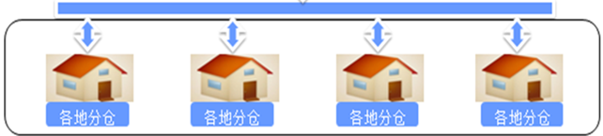




中仓网——中国仓储电子商务平台
智能化
数字化
OMS
WMS
标准化
一体化
可视化
TMS
ERP
可控化
移动化

Slide 13
中仓网如何推动仓储资源平台化
代运营牵头、一体化运营护航
平
台
化
单点仓库，转型全国分仓
属地客户，转型全国客户
传统仓储，融入供应链
资源规模融合,利益和协共享
资本助力推进, 仓网轻重并举
交易透明、规范标准、全国一统
跨界、跨境、本地化

Slide 14
THANKS
FOR WATCHING

